Slide 1
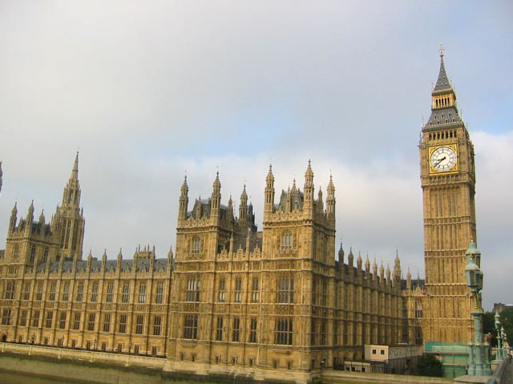
Замки Англії є самими вражаючими пам'ятками країни. Їх неможливо порахувати - це все одно, що спробувати переказати тисячі років британської історії. Адже ці стародавні будови були важливою частиною життя країни з перших днів завойовників Норман, і служили як оборонної фортеці, будинки та історичної пам'ятки протягом багатьох років.
Найвідоміші з них :

Slide 2

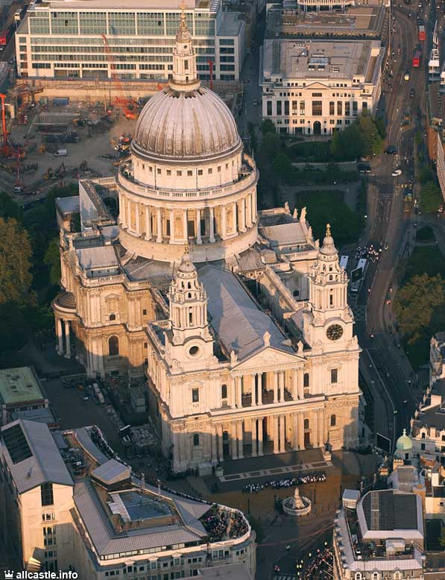
Собор Святого Павла
Собор є унікальним за своєю історією — сучасний храм є вже п'ятою за ліком культовою спорудою, яку збудували на цьому місці. Близько 604 року на місці колишніх римських будівель християнські місіонери звели дерев'яну церкву. У 675 році її було спалено язичниками. Відбудований храм був уже з каменю.
Згідно з Англо-саксонською хронікою собор було розграбовано вікінгами у 961 році. З часом будівля руйнувалась, багатий орнамент був одним із джерелом наповнення королівської казни, який використовували, зокрема, Генріх VIII і Едуард VI. Будівельні матеріали та частини стін використовували під час спорудження інших будівель. У 1561 році шпиль собору було знищено блискавкою — вірні сприйняли це за гнів Божий, спричинений негідним ставленням до храму.
Четвертий «Старий Сент-Пол» згорів під час Великої пожежі 1666 року, вогонь легко поширювався через те, що будівля мала дерев'яний дах. Після цього влада остаточно вирішила збудувати на місці храму новий собор у сучасному стилі. Пожежа пришвидшила виконання проекту, над яким почали задумуватись ще задовго до її початку.

Slide 3
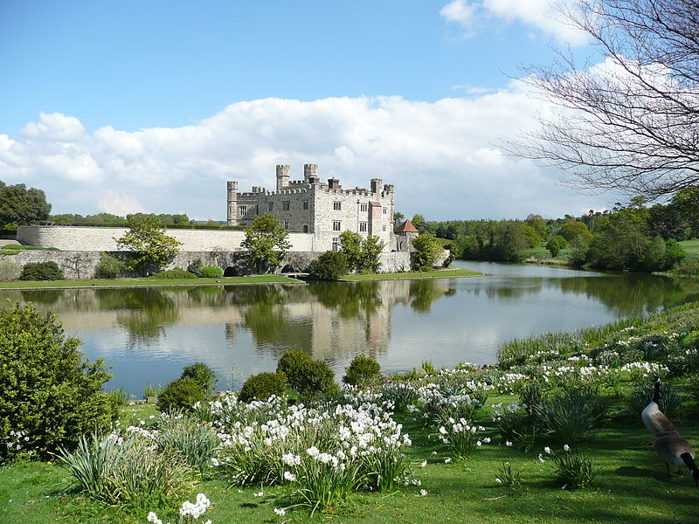
Замок Лідс
Лідс , мабуть, один з найкрасивіших і найромантичніших замків Англії . Це казкове будова розташована на двох островах на річці Льон поблизу Медстоун і Кент , недалеко від Лондона.
Замок Лідс пережив довгу історію , яку можна простежити ще з дев'ятого століття , коли саксонський лорд побудував маєток на одному з островів на річці . Норманський дворянин Роберт де Кревкер , заснував кам'яна споруда в 1119 році. У 1278 середньовічної замок перейшов до рук англійської монархії . Король Едуард I і його дружина , Елеонора Кастилія , добудували будівлю , надавши йому більшу частину сучасного вигляду. Протягом наступних трьох століть своєї історії , романтичний замок Лідс був домом для багатьох середньовічних королев Англії .
Найвідомішим власником став король Генріх VIII , який вніс свої доповнення в структуру , перетворюючи її з фортеці в королівський палац для своєї першої дружини Катерини Арагонської . У більш близькі нам часи він використовувався для зустрічі президента Єгипту та ізраїльського міністра закордонних справ у 1978 році.

Slide 4
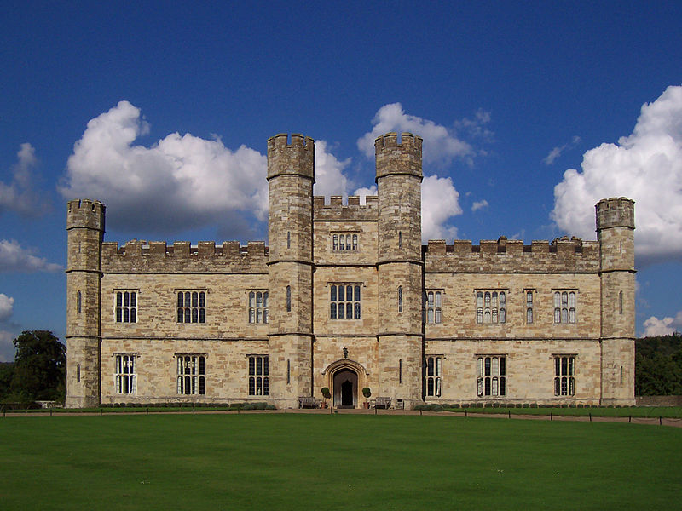
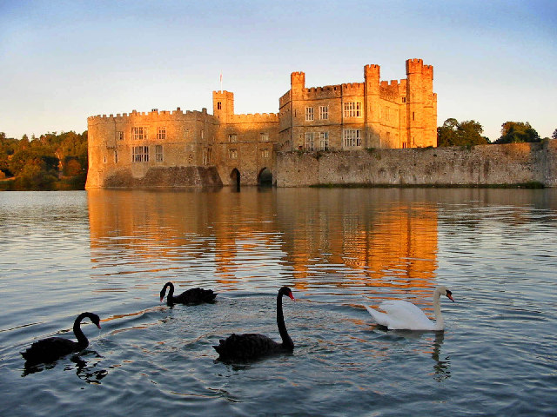

Slide 5
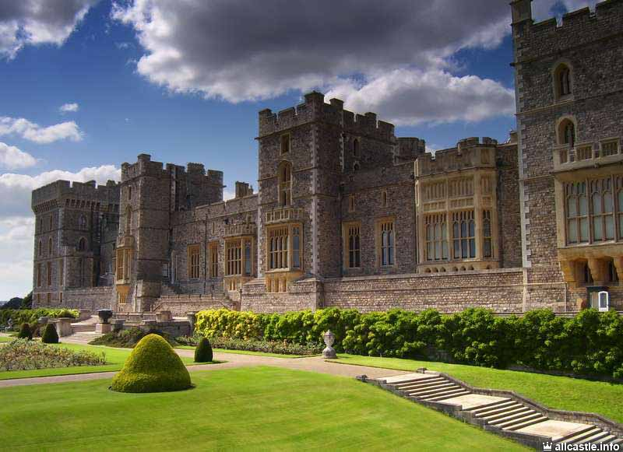
Віндзорський замок
Віндзо́рський замок — королівський палац в Англії, історія якого сягає до часів Нормандського завоювання Англії. Нині замок — офіційна резиденція британських монархів у Віндзорі над Темзою. Серед усіх європейських замків визначається найдовшою історією заселення — ще з епохи Генріха I.
Сам замок — місце історичних подій. За Першої баронської війни (1215—17) Віндзорський замок вцілів за облоги баронами; за Громадянської війни в Англії (1642—46) — штаб-квартира Парламенту.
У комплекс Віндзорського замку, розташованого на п'ятигектарній площі, входять фортифікаційні споруди, палац і містечко. Оскільки палац комплектувався поетапно, у ньому поєднано різні архітектурні стилі: георгіанський, вікторіанський і готичний
Замок реконструйовано після пожежі 1992 року.

Slide 6
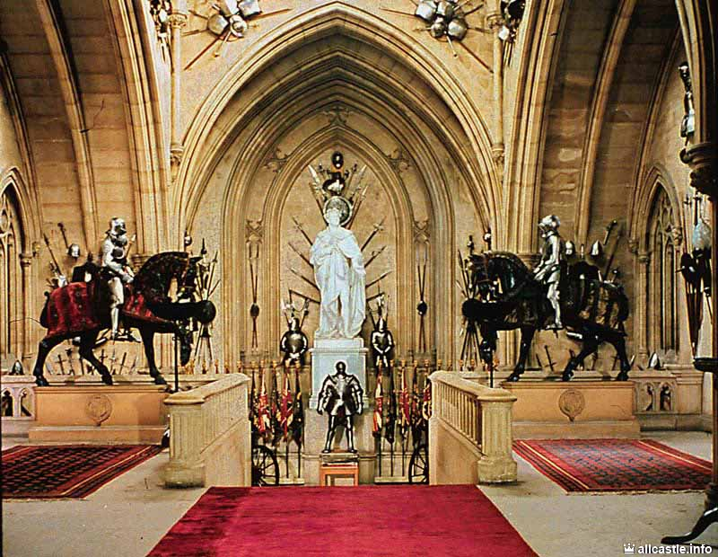
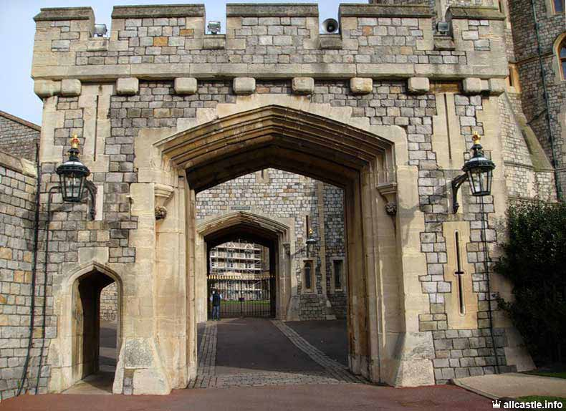

Slide 7
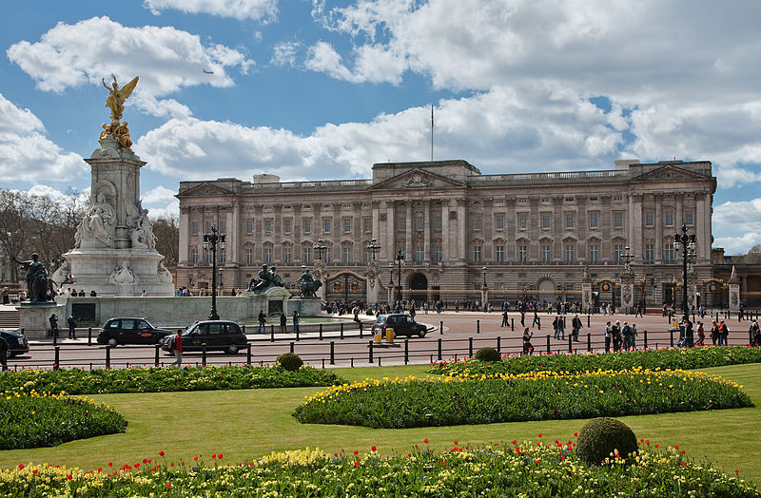
Букінгемський палац
У теперішній час Букінгемський палац є резиденцією королеви Великобританії Єлизавети II.
Букінгемський палац розташований навпроти вулиці Пел-Мелл. На майданчику перед центральним входом до палацу на невеликому узвишші стоїть білий мармуровий з позолотою пам'ятник на честь королеви Вікторії.
Букінгемський палац обіймає територію в 20 га, з яких 17 зайняті Королівськими садами.

Slide 8
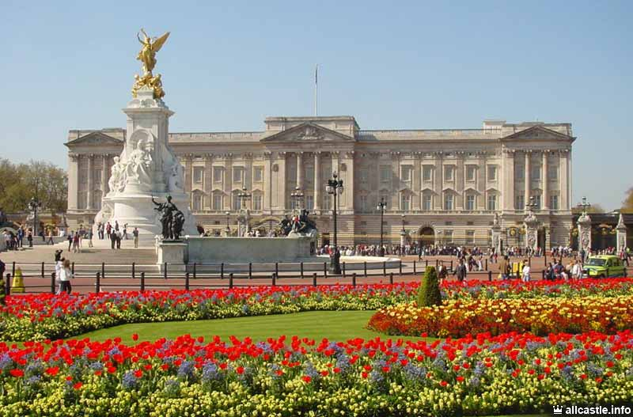
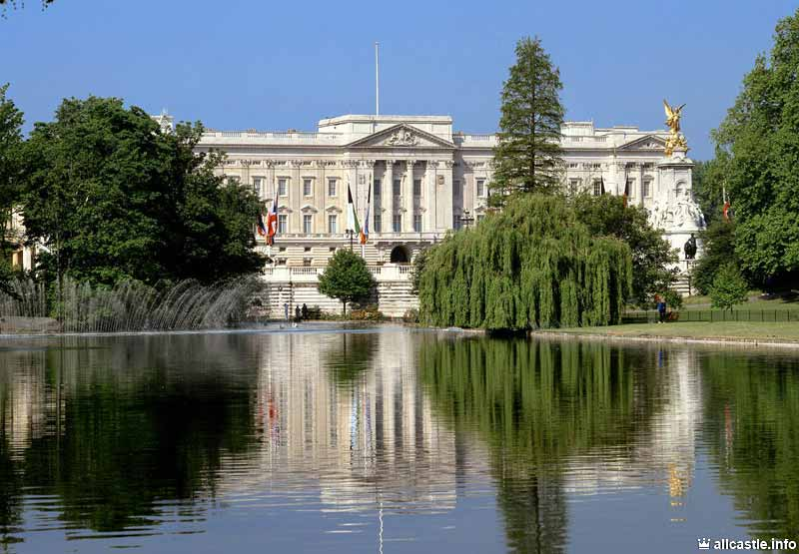

Slide 9
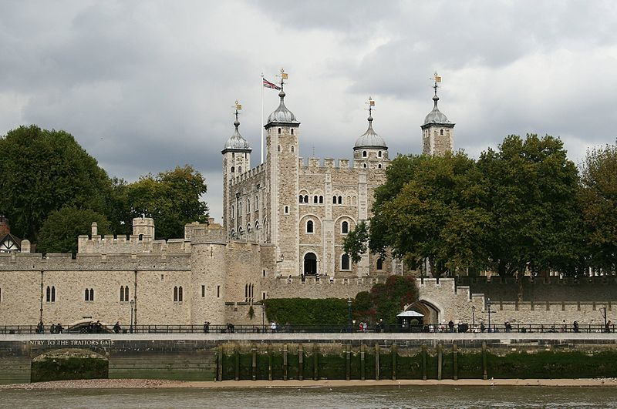
Лондонський Тауер
Заснування укріплення Тауер приписується римському імператору Клавдію. Тоді Тауер являв собою дерев'яний форт, споруджений в південно-східному куті старої римської стіни. Після норманського завоювання Англії, Вільгельм І почав зводити оборонні замки. Одним з найбільших став Тауер. Дерев'яний форт замінили великою кам'яною будівлею — Великим Тауером, що являв собою чотирикутну побудову, розміром 32 на 36 метрів, висотою близько 30 метрів. Коли пізніше новий король Англії наказав побілити будівлю, вона отримала назву — Білий Тауер, або Біла Башта. Пізніше було зведено ще кілька башт різної висоти і два ряди міцних фортечних стін. Навколо укріплення було вирито глибокий рів, що зробив його одним із неприступніших укріплень Європи.

Slide 10
